Slide 1
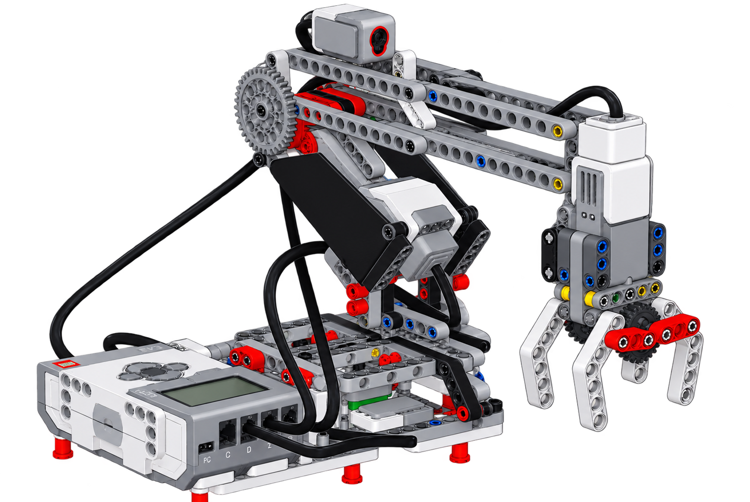
PROJETO LEGO MINDSTORMS EV3
MÃO DE FERRO
Tema do projeto: Robot Arm
Braço robótico controlado por botões, com sensores de toque e cor.

Slide 2
GRUPO MÃO DE FERRO
Integrantes
Brunno Machado dos Santos
Guilherme Freitas Noda Silva
RA 2401443
RA 2401030
Natan Maurício da Silva
Victor Henrique Lopes Piovesan
RA 2401712
RA 2401475
MÃO DE FERRO • ROBOT ARM EV3
2

Slide 3
O QUE BUSCAMOS
Objetivo
Desenvolver um braço robótico funcional, modelo Robot Arm, utilizando o kit LEGO Mindstorms EV3, capaz de ser operado manualmente pelos botões do hub para elevar, girar e manipular objetos com uma garra mecânica.
NO QUE O PROJETO AJUDA
Tarefas de manipular, posicionar e transportar pequenos objetos costumam ser repetitivas e sujeitas a erro quando feitas manualmente. O Robot Arm demonstra, em escala reduzida, como um braço robótico automatiza esse tipo de tarefa com precisão, o mesmo princípio usado em linhas de produção industriais.
MÃO DE FERRO • ROBOT ARM EV3
3

Slide 4
CONTEXTO DO PROJETO
Introdução
Por que um braço robótico?
Braços robóticos estão entre as aplicações mais difundidas da automação industrial, usados em linhas de produção para separar, montar e posicionar peças.
O modelo Robot Arm do LEGO Mindstorms EV3 é uma excelente porta de entrada para esses conceitos. Ele permite explorar, em escala reduzida, os principais desafios de um sistema robótico real, como o acionamento de múltiplos motores, a leitura de sensores e a definição de uma posição de referência para cada eixo, unindo hardware e programação embarcada (Pybricks / MicroPython) em um único protótipo funcional. É uma base sólida para entender, na prática, como a automação melhora a precisão e a repetibilidade de tarefas de manipulação de objetos.
MÃO DE FERRO • ROBOT ARM EV3
4

Slide 5
COMO CHEGAMOS LÁ
Desenvolvimento
01
02
03
04
Funcionalidades
Problemas e Desafios
Conhecimento Adquirido
Resultados Obtidos
O que o protótipo é capaz de fazer.
Obstáculos enfrentados no caminho.
O que a equipe aprendeu no processo.
O protótipo finalizado em ação.
MÃO DE FERRO • ROBOT ARM EV3
5

Slide 6
DESENVOLVIMENTO · 01
Funcionalidades
Calibração automática
Controle manual pelos botões do EV3
Sensores de toque e cor identificam as posições iniciais da base e do braço; após a detecção, os ângulos dos motores são zerados, com limites de segurança durante a busca.
UP / DOWN elevam ou abaixam o braço dentro de limites de segurança; LEFT / RIGHT giram a base continuamente enquanto pressionados.
Abertura e fechamento da garra
Proteção mecânica e feedback visual
O botão central alterna entre abrir e fechar a garra, com o estado exibido em tempo real na tela do hub.
Limite de torque evita esmagar objetos ou forçar o motor; a tela mostra ícones de direção e o estado da garra.
MÃO DE FERRO • ROBOT ARM EV3
6

Slide 7
DESENVOLVIMENTO · 02
Problemas e Desafios
Imagem ISO incompatível
Testes com quatro cartões SD
Não conseguimos gravar, com o Balena Etcher, uma imagem ISO do Pybricks compatível com o cartão SD do EV3.
Testamos quatro cartões diferentes (dois comprados novos e dois já utilizados, sendo um corrompido e outro sem funcionamento identificado), sem sucesso em nenhum deles.
Porta do hub sem resposta
Isolamento da falha
Já com um cartão funcional, uma das portas do hub parecia não responder ao executar o código.
Para isolar o problema, testamos manualmente todas as portas de motores e de sensores até localizar a entrada com falha.
MÃO DE FERRO • ROBOT ARM EV3
7

Slide 8
DESENVOLVIMENTO · 03
Conhecimento e Experiência Adquirida
Verificar compatibilidade antes
Antes de adquirir qualquer componente, é importante verificar profundamente sua compatibilidade e suas especificações técnicas para evitar retrabalho com testes sem garantia de funcionamento.
Buscar orientação técnica
Buscar orientação com alguém que tenha mais conhecimento técnico pode resolver rapidamente problemas que pareciam difíceis de solucionar para a equipe.
MÃO DE FERRO • ROBOT ARM EV3
8

Slide 9
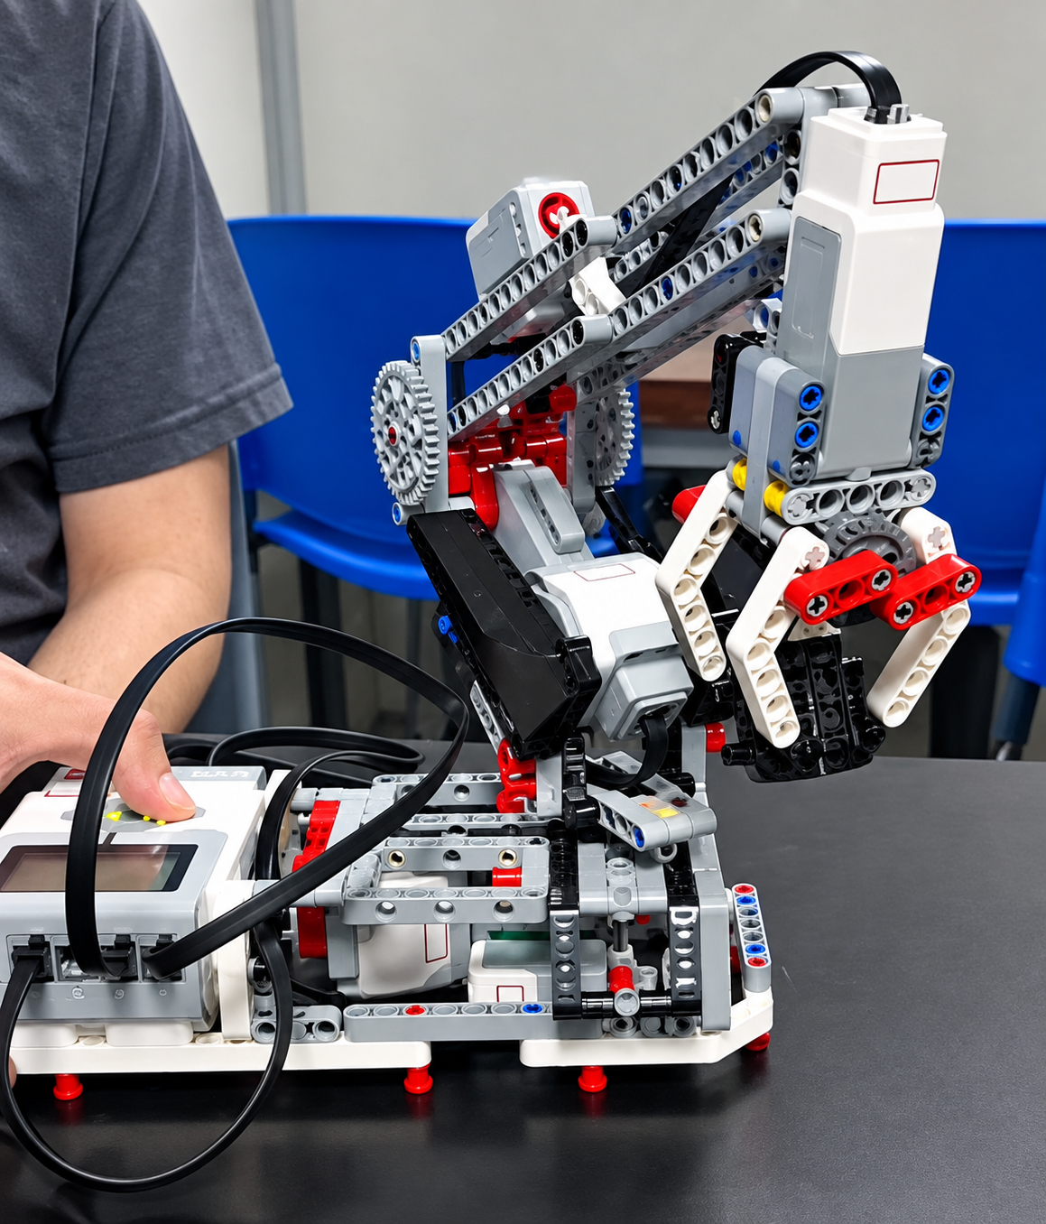
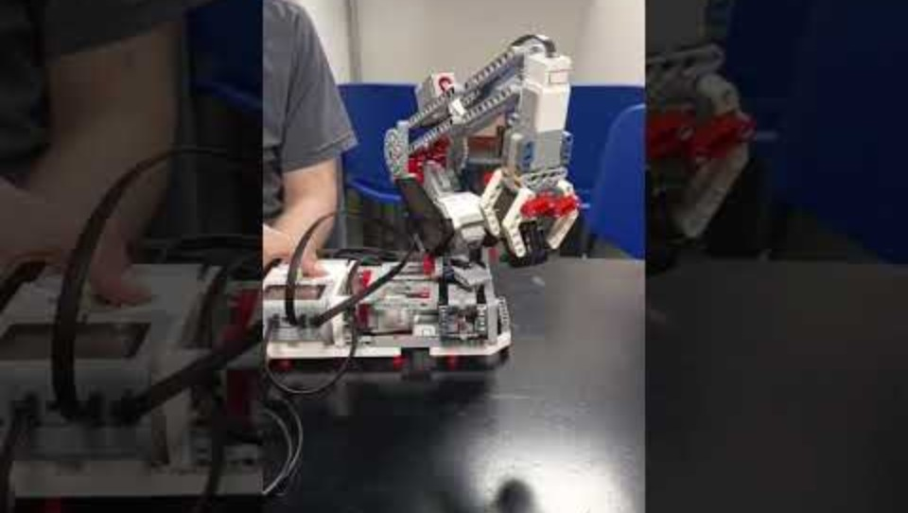
DESENVOLVIMENTO · 04
Resultados Obtidos
MÃO DE FERRO • ROBOT ARM EV3
9

Slide 10
CONCLUSÃO
Conclusão
A compatibilidade do cartão SD quase travou o projeto antes mesmo da primeira linha de código ser testada.
Conseguimos implementar a definição da posição inicial de cada eixo, o controle manual do braço, da base e da garra, e as proteções mecânicas do sistema, entregando um protótipo funcional e seguro de operar. Cada dificuldade enfrentada, técnica ou de infraestrutura, reforçou a importância do planejamento, da pesquisa prévia e do trabalho colaborativo para o sucesso do projeto.
MÃO DE FERRO • ROBOT ARM EV3
10

Slide 11


MATERIAL DO PROJETO
GitHub e YouTube
REPOSITÓRIO GITHUB
VÍDEO NO YOUTUBE
[ Inserir link do repositório GitHub ]
https://www.youtube.com/watch?v=wm_Ol1k0OQg
MÃO DE FERRO • ROBOT ARM EV3
11

